Slide 1
Инфологическое моделирование

Slide 2
Цель инфологического моделирования – обеспечение наиболее естественных для человека способов сбора и представления той информации, которую предполагается хранить в создаваемой базе данных

Slide 3
Рассматриваемые вопросы:
Элементы ER – модели
Сущность.
Атрибут.
Ключ
Связь
Классификация сущностей и связей. Системы обозначения ER-моделей
Язык ER-диаграмм. Виды связей
Язык инфологического моделирования (ЯИМ) "Сущность-связь". Классификация сущностей.
Стержневая сущность (стержень)
Ассоциативная сущность (ассоциация)
Характеристическая сущность (характеристика)
Обозначающая сущность или обозначение

Slide 4
Базовыми элементами инфологических моделей являются сущности, связи между ними и их свойства (атрибуты).

Slide 5
Сущность (entity) – это некоторый объект, выделяемый (идентифицируемый) пользователем в предметной области.
Нечто, за чем пользователь хотел бы наблюдать и сохранять результаты наблюдений (данные).
Например:
СТУДЕНТ Петров,
ПРЕПОДАВАТЕЛЬ Ломов,
УЧЕБНИК по БД,
АУДИТОРИЯ,
УЧЕБНЫЕ ЗАНЯТИЯ для группы и т.п.

Slide 6
Сущности одного и того же типа образуют класс сущности или тип сущности.
Необходимо различать такие понятия, как тип сущности (класс сущности) и экземпляр сущности.
Понятие тип сущности относится к набору однородных личностей, предметов, событий или идей, выступающих как целое.
Экземпляр сущности относится к конкретной вещи в наборе.
Например
типом сущности может быть ГОРОД, а экземпляром – Москва, Киев и т.д.
В реляционных базах данных сущности реализуются с помощью таблиц.

Slide 7
Атрибут – это поименованная характеристика сущности (свойство типа сущности), значимая с точки зрения пользователя.
У атрибута существует различие между типом и экземпляром, при этом каждому экземпляру сущности присваивается только одно значение атрибута.
Например:
Тип атрибута ЦВЕТ имеет много экземпляров или значений:
Красный, Синий и т.д.
В реляционных базах данных атрибуты реализуются с помощью столбцов

Slide 8
Ключ – минимальный набор атрибутов, по значениям которых можно однозначно найти требуемый экземпляр сущности.
Например:
Для сущности Расписание поездов ключом является атрибут Номер_поезда или набор: {Пункт_отправления, Время_отправления и Пункт_назначения}.

Slide 9
Выделяют уникальные ключи (потенциальные ключи) и неуникальные.
Значение уникального ключа не может встретиться у двух экземпляров сущности. Оно указывает на один и только один экземпляр
Например:
(НомерСтудбилета, НомерАудитории).
Значение неуникального ключа указывает на множество экземпляров
Например:
(ФамилияПреподавателя = Иванов указывает на всех Ивановых, преподающих в ВУЗе).
Сущность может иметь несколько уникальных и неуникальных ключей.
В реляционных базах данных ключи реализуются с помощью первичных ключей.

Slide 10
Связь – это характеристика отношений между двумя или более сущностями
Как и для сущностей и атрибутов, в ER-модели различаются типы (классы) и экземпляры связей.

Slide 11
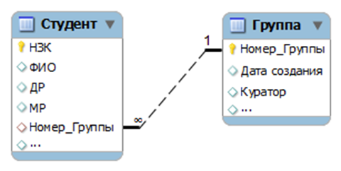

Связь ОДИН-К-ОДНОМУ (1:1) реализуется с помощью двух таблиц
Пример:
Студент может не "заработать" стипендию, получить обычную или одну из повышенных стипендий.
Связь ОДИН-КО-МНОГИМ (1:М):
Пример:
По правилам Минвуза каждый студент может быть зачислен ровно в одну учебную группу.

Slide 12

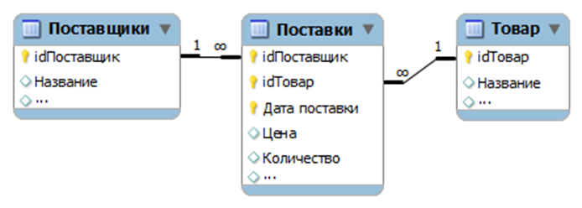
Связь МНОГИЕ-КО-МНОГИМ (М:N).
Пример:
В реляционных базах данных связь МНОГИЕ-КО-МНОГИМ, как правило, реализуется с помощью трех таблиц.

Slide 13

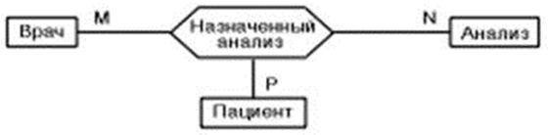
Существуют и более сложные связи:
Множество связей между одними и теми же сущностями
2. Тринарные связи

